Slide 1
Phénomènes
Fait par Elliot Lagrange

Slide 2
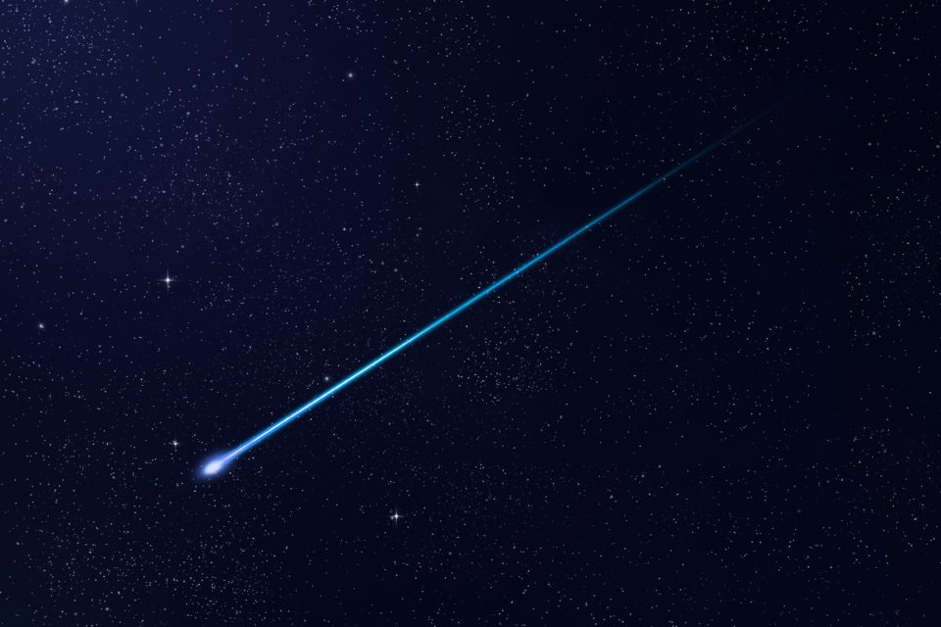
1. Étoiles filantes dans la mésosphère

Slide 3
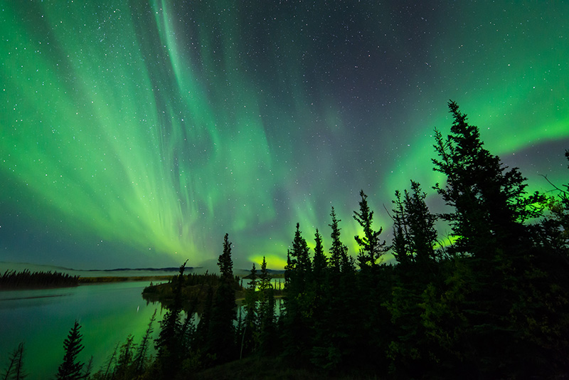
2. Aurores boréales dans la thermosphère

Slide 4
3. Province

Slide 5
4. Mrc

Slide 6
5. Localité

